Slide 1

案例3 圆木计数
案例背景
当前，在木材运输过程中，对车辆装载木材的稽查以及查验的方式主要还是以人工方式为主，劳动强度大，工作效率低，易出错。因此对于木材计数的自动识别也得到了越来越多的研究。
理论基础
基于图像识别的木材识别方法，主要是通过对排列比较整齐的木材的图像进行处理来得到木材数量的一种方法。木材计数主要涉及木材图像的采集，木材图像的处理，木材区域分割，木材聚类等步骤。目前对于圆木计数的方法主要有以下几种：
1)基于Hough变换的圆形检测方法
此方法对于圆形度较好的圆形区域效果较好，对原木的形状提出较高的要求，实用性较差。
2)模板匹配法
模板匹配是一种利用圆木模板，与待测图像进行匹配得到统计结果的方法。模板匹配法的计算量以及存储量要求比较大，而且模板与待处理对象的形状也存在差异问题，适应性不是特别强。

Slide 2
案例3 圆木计数
3)中心聚类的方法
该方法对图像边缘进行中心增强然后对中心进行聚类，此方法对于木材的半径以及圆形度要求较高，同样适应性不是特别的强。
4)中心发散方法
该方法中以棒材为中心，逐层向四周进行检索，并逐步扩散，直到找到所有棒材为止，该方法速度较快，但是对于圆形棒材的直径要求较高，不能偏差太大。
5)阈值分割方法
该方法通过对圆木图像通过阈值分割，并利用腐蚀等操作，分割出每个圆木区域进行统计，但是此方法对图像拍摄要求较高，干扰因素较大。

Slide 3
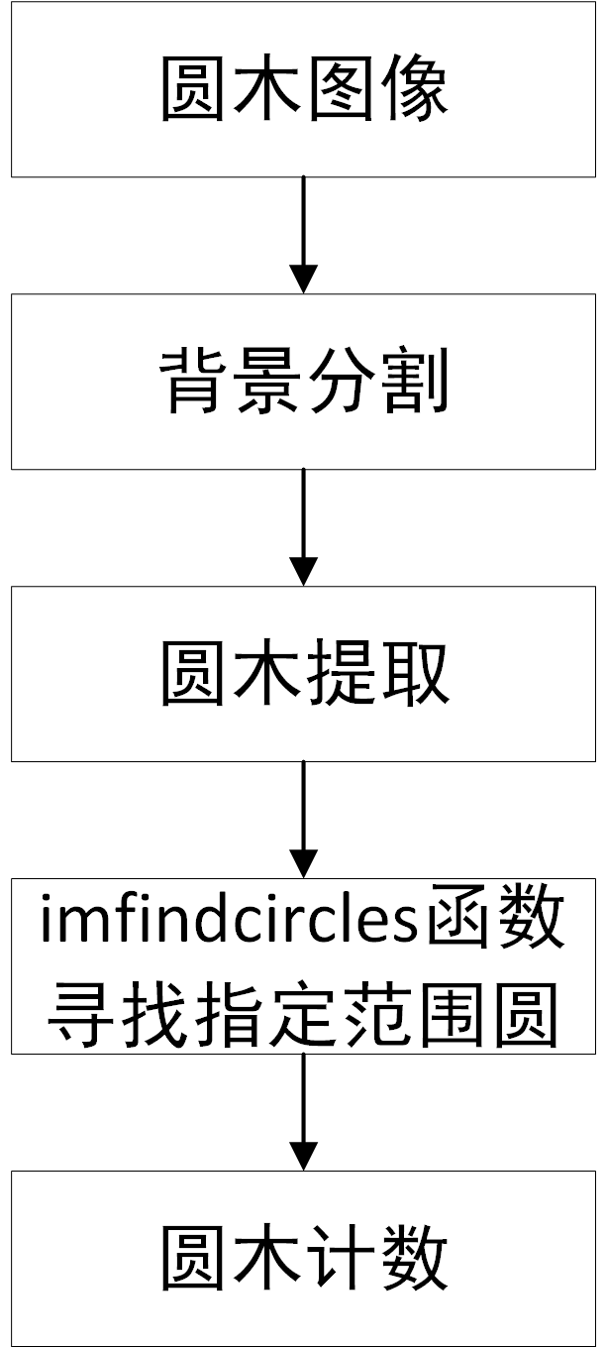
案例3 圆木计数
本案例对预处理后的图片首先提取背景区域，提取圆木区域二值图像，使用圆形霍夫变换寻找圆进行圆木计数。该方法对圆木形状要求不高，并有效解决了在室外拍摄光照条件不均等情况，具有较好的实用性以及可靠性。其技术路线如图14-10所示。
图14-10 圆木计数路线图

Slide 4
案例3 圆木计数
圆木提取
在圆木计数前，首先需要对圆木图像进行背景分割，提取圆木区域，消除无关背景带来的影响。圆木背景分割代码见下，提取效果如图14-11所示：
%圆木背景分分割
clear all;
close all;
clc;
I=imread('C:\Users\12504\Desktop\图书编写\圆木计数\圆木3.jpg');
figure,subplot(121),imshow(I);title('原始图像')
Ir=I(:,:,1);Ig=I(:,:,2);Ib=I(:,:,3);
%figure,imshow(Ir);
%figure,
%subplot(1,3,1),imshow(Ir),title('R通道图');
%subplot(1,3,2),imshow(Ig),title('G通道图');
%subplot(1,3,3),imshow(Ir),title('B通道图');
%figure,
%subplot(1,3,1),imhist(Ir),title('R通道灰度直方图');
%subplot(1,3,2),imhist(Ig),title('G通道灰度直方图');
%subplot(1,3,3),imhist(Ib),title('B通道灰度直方图');
%imtool(Ib)

Slide 5
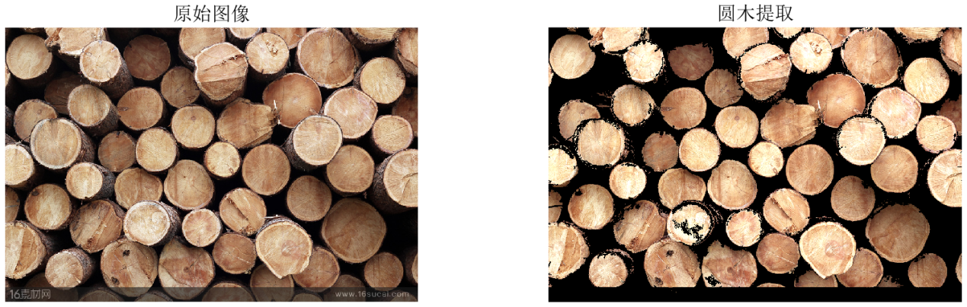
案例3 圆木计数
Ib_BW=roicolor(Ib,[20,100]);
%figure,subplot(1,4,1),imshow(Ib_BW),title('颜色范围选取');
I_rb=Ir-Ib;
%subplot(1,4,2),imshow(I_rb),title('R-B通道');
I_rb_BW=im2bw(I_rb,graythresh(I_rb));
%subplot(1,4,3),imshow(I_rb_BW),title('通道转差二值图像');
I_rb_BWfill=imfill(I_rb_BW,'holes');
%subplot(1,4,4),imshow(I_rb_BWfill),title('空洞填充二值图像');
Obj=uint8(I_rb_BWfill).*I*1.2;
subplot(122),imshow(Obj);title('圆木提取')
图14-11 圆木提取结果

Slide 6
案例3 圆木计数
圆木计数
imfindcircles函数
imfindcircles函数的功能是使用圆形霍夫变换寻找圆。
下面给出了几种imfindcircles函数示例说明。
centers = imfindcircles（A，radius）在图像A中找到半径近似等于半径的圆。 中心的输出是一个两列的矩阵，其中包含图像中圆心的（x，y）坐标。
[centers，radii] = imfindcircles（A，radiusRange）查找半径在radiusRange指定范围内的圆。附加输出参数radii包含与中心中每个圆心相对应的估计半径。
[centers，radii，metric] = imfindcircles（A，radiusRange）还返回一个列向量metric，其中包含每个圆的累加器阵列峰值的大小（降序排列）。 中心行和半径行对应于公制行。
d) [___] = imfindcircles（___，Name，Value）使用以前的任何语法，使用一个或多个
Name，Value对参数指定其他选项。

Slide 7
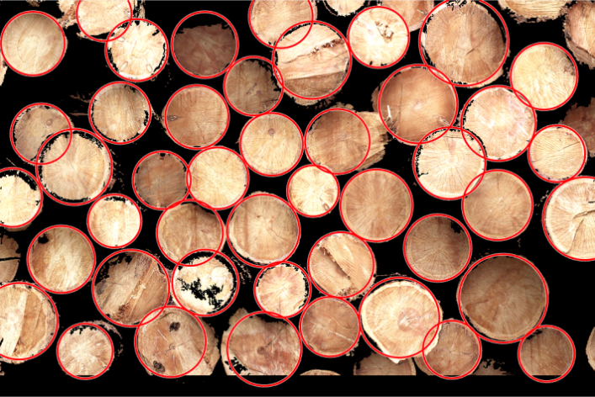
案例3 圆木计数
本案例使用[centers，radii] = imfindcircles（A，radiusRange）查找半径在radiusRange指定范围内的圆。代码如下所示，结果如图14-12所示。
%圆木计数代码
%h = imdistline;%测量圆木直径
[centers,radii] = imfindcircles(Ir,[45 155],'ObjectPolarity','bright',...
'Sensitivity',0.97);
h = viscircles(centers,radii);
num = length(centers)
图14-12 圆木计数

Slide 8
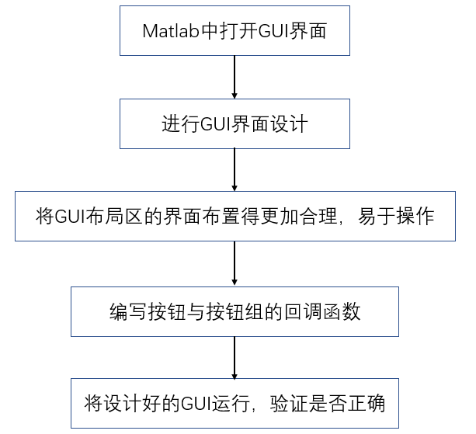
案例4 基于MATLAB GUI的数字图像处理设计
案例背景
MATLAB提供了多种图像处理函数，涵盖了图像处理的包括近期研究成果在内的几乎所有的技术方法，应用matlab的GUI文件对图片进行灰度处理，代数运算、图像分割、边缘检测和图像通道处理能够较直观的处理图像。
图14-13流程图

Slide 9
案例4 基于MATLAB GUI的数字图像处理设计
重要命令
1.文件获取
在matlab的GUI设计中，为了识别目标图像的，需要对图像中的路径和格式读取。
本案例以uigetfile为例，其能显示一个模态对话框，对话框列出了当前目录下的文件和目录，用于可以选择一个将要打开的文件名。
如果文件名是有效的且该文件存在，则当用户点击Open时函数uigetfile返回该文件名。
若不存在，uigetfile显示一个控制返回对话框值的错误提示信息，此时用户可以输入另外的文件名或点击Cancel按钮。常见用法如下：
[FileName,PathName,FilterIndex]=uigetfile(FilterSpec,DialogTitle,DefaultName)
其中：
FileName：返回的文件名 PathName：返回的文件的路径名
FilterIndex：选择的文件类型 FilterSpec：文件类型设置
DialogTitle：打开对话框的标题 DefaultName：默认指向的文件名
本案例中，采用的命令为：
[filename,pathname]=uigetfile({'*.jpg';'*.bmp’;‘*.gif'},'select picture');

Slide 10
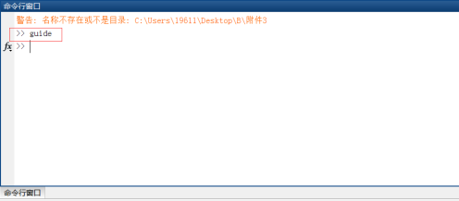
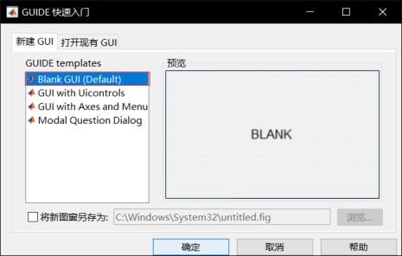
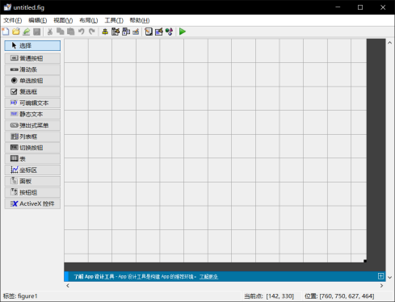
案例4 基于MATLAB GUI的数字图像处理设计
GUI搭建过程分析
1）打开GUI界面
在Matlab2019b的命令行输入guide，进入GUIDE快速入门窗口，选择Blank GUI（default）进入GUI设计界面。如图14-14—图14-16所示。
图14-14 命令行中输入guide
图14-15选择创建一个空白的GUI界面
图14-16空白GUI界面

Slide 11
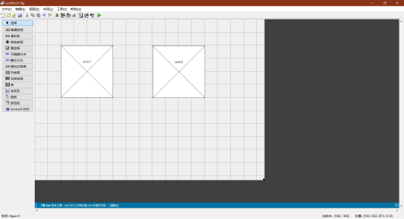
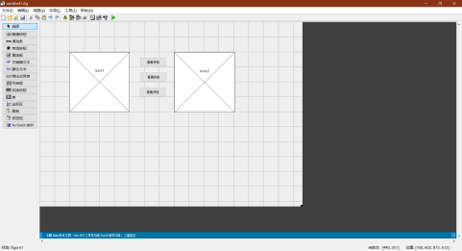
案例4 基于MATLAB GUI的数字图像处理设计
2）GUI界面设计
此案例中，需要用到2个坐标区，2个按钮组，3个按钮，11个单选按钮
首先，点击左侧GUI对象选择区的坐标区按钮，并在右侧GUI布局区绘制两个坐标区图形。如图14-17所示。
图14-17 坐标区图形创建
点击左侧GUI对象选择区的普通按钮按钮，在右侧GUI布局区绘制三个按钮图形。如图14-18所示。
图14-18 按钮图形创建

Slide 12
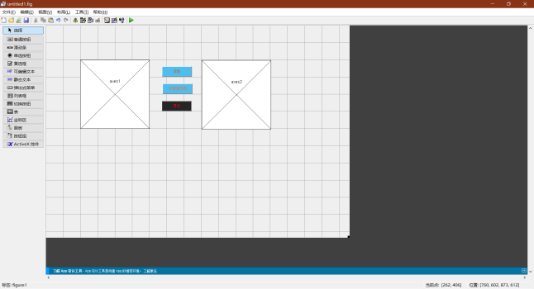
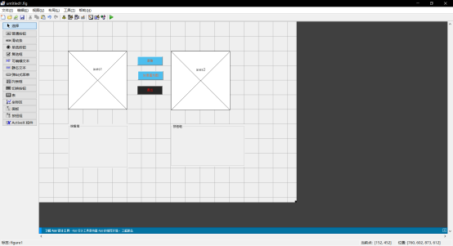
案例4 基于MATLAB GUI的数字图像处理设计
鼠标右击GUI布局区的按钮图形进入按钮的属性检查器，修改按钮的文本内容，文本颜色，背景颜色，使GUI界面中的按钮功能明确并且更加美观。如图14-19所示。
图14-19调整按钮后
点击左侧GUI对象选择区的按钮组按钮，在右侧GUI布局区绘制两个按钮图形，如图14-20所示。
图14-20 创建按钮组图形

Slide 13
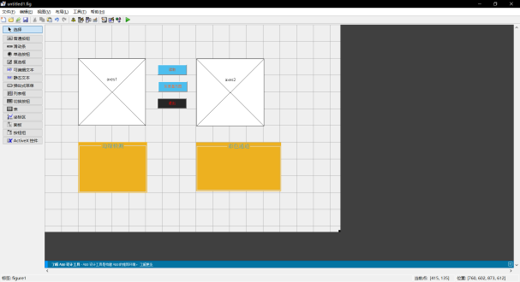
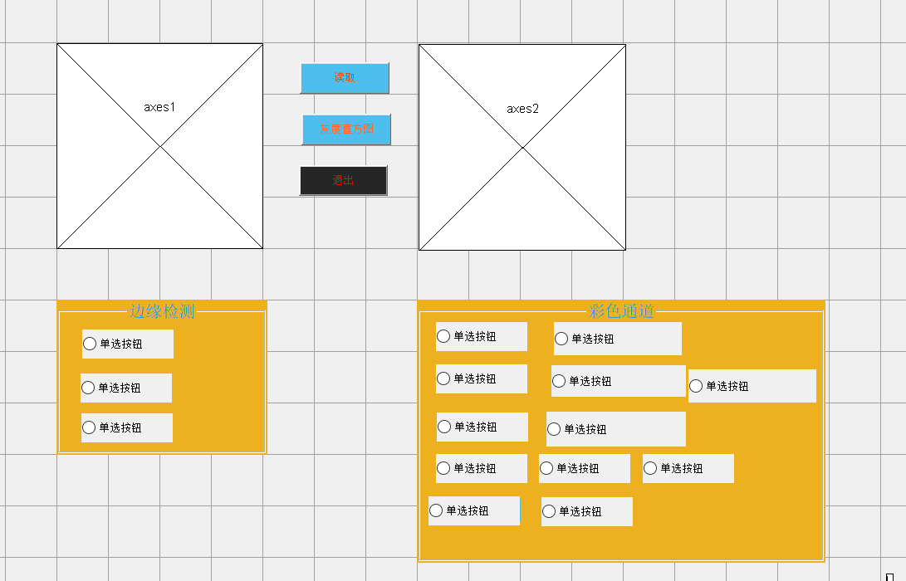
案例4 基于MATLAB GUI的数字图像处理设计
鼠标右击GUI布局区的按钮组图形进入按钮组的属性检查器，修改按钮的文本内容，文本颜色，背景颜色，使GUI界面中的按钮功能明确并且更加美观。如图14-21所示。
图14-21调整按钮组后
点击左侧GUI对象选择区的单选按钮按钮，在右侧GUI布局区绘制两个单选按钮图形，如图14-22所示。
图14-22创建单选按钮图形

Slide 14
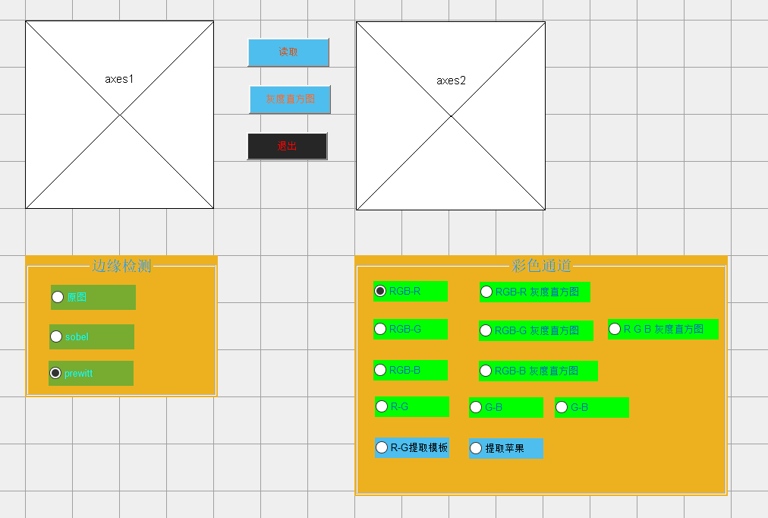
案例4 基于MATLAB GUI的数字图像处理设计
鼠标右击GUI布局区的单选按钮图形进入单选按钮的属性检查器，修改单选按钮的文本内容，文本颜色，背景颜色，使GUI界面中的按钮功能明确并且更加美观。如图14-23所示。
图14-23 调整单选按钮后（完成后的GUI设计界面）

Slide 15
案例4 基于MATLAB GUI的数字图像处理设计
回调函数
鼠标右击GUI布局区的文本设置为读取的普通按钮图形，在查看回调选项的拓展栏上点击callback选项。在该按钮的回调函数下编写如下命令。
%定义全局变量
global im;
%选择图片路径以及格式
[filename, pathname] = uigetfile({'*.jpg';'*.bmp';'*.gif'},'select picture'); %合成路径加文件名
str = [pathname filename];
im = imread(str);
%使用第一个axes
axes(handles.axes1);
%显示图片
imshow(im);

Slide 16
案例4 基于MATLAB GUI的数字图像处理设计
鼠标右击GUI布局区的文本设置为灰度直方图的普通按钮图形，在查看回调选项的拓展栏上点击callback选项。在该按钮的回调函数下编写如下命令。
im2 = rgb2gray(im);
axes(handles.axes2);%使用第二个axes
imhist(im2);%显示图片

Slide 17
案例4 基于MATLAB GUI的数字图像处理设计
鼠标右击GUI布局区的边缘检测按钮组图形上（注意不要点击单选按钮），在查看回调选项的拓展栏上点击selectionChangFun选项。在该按钮的回调函数下编写如下命令。
global im;%定义全局变量
str=get(hObject,'string');
axes(handles.axes2);
switch str
case '原图'
imshow(im);
case 'sobel'
bw1=edge(rgb2gray(im),'sobel');
imshow(bw1)
case 'prewitt'
bw2=edge(rgb2gray(im),'prewitt');
imshow(bw2)
end

Slide 18
案例4 基于MATLAB GUI的数字图像处理设计
鼠标右击GUI布局区的彩色通道按钮组图形上（注意不要点击单选按钮），在查看回调选项的拓展栏上点击selectionChangFun选项。在该按钮的回调函数下编写如下命令。
switch str
case 'RGB-R 灰度直方图'
bar(1:length(hR),hR,'r');
case 'RGB-G 灰度直方图'
bar(1:length(hG),hG,'g');
case 'RGB-B 灰度直方图'
bar(1:length(hB),hB,'b');
case 'R G B 灰度直方图'
plot(1:length(hR),hR,'r');
hold on
plot(1:length(hG),hG,'g');
hold on
plot(1:length(hB),hB,'b');
xlim([0 255]);
hold off
case 'RGB-R'
imshow(j1);
case 'RGB-B'
imshow(j3);
case 'R-G'
j=j1-j2;
imshow(j);
case 'G-B'
j=j1-j3;
imshow(j);
case 'R-B'
j=j2-j3;
imshow(j);
case 'R-G提取模板'
j4=255-((j1-j2)*10-200)*255;
imshow(j4)
case '提取苹果'
j=cat(3,j1-j4,j2-j4,j3-j4);
imshow(j)
end
global im;
global j1;
global j2;
global j3;
global j4;
global hR;
global hG;
global hB;
str=get(hObject,'string');
axes(handles.axes2);
j1=im(:,:,1);
j2=im(:,:,2);
j3=im(:,:,3);
hR = imhist(j1);
hG = imhist(j2);
hB = imhist(j3);

Slide 19
案例4 基于MATLAB GUI的数字图像处理设计
程序实现（GUI的完整m文件,加红部分为人工编写，黑体部分为Matlab自动生成）
function varargout = tiqutuxiang222(varargin)
% TIQUTUXIANG222 MATLAB code for tiqutuxiang222.fig
% TIQUTUXIANG222, by itself, creates a new TIQUTUXIANG222 or raises the existing
% singleton*.
%
% H = TIQUTUXIANG222 returns the handle to a new TIQUTUXIANG222 or the handle to
% the existing singleton*.
%
% TIQUTUXIANG222('CALLBACK',hObject,eventData,handles,...) calls the local
% function named CALLBACK in TIQUTUXIANG222.M with the given input arguments.
%
% TIQUTUXIANG222('Property','Value',...) creates a new TIQUTUXIANG222 or raises the
% existing singleton*. Starting from the left, property value pairs are
% applied to the GUI before tiqutuxiang222_OpeningFcn gets called. An
% unrecognized property name or invalid value makes property application
% stop. All inputs are passed to tiqutuxiang222_OpeningFcn via varargin.
%
% *See GUI Options on GUIDE's Tools menu. Choose "GUI allows only one
% instance to run (singleton)".
%
% See also: GUIDE, GUIDATA, GUIHANDLES

Slide 20
案例4 基于MATLAB GUI的数字图像处理设计
% Edit the above text to modify the response to help tiqutuxiang222
% Last Modified by GUIDE v2.5 18-Feb-2022 02:46:45
% Begin initialization code - DO NOT EDIT
gui_Singleton = 1;
gui_State = struct('gui_Name', mfilename, ...
'gui_Singleton', gui_Singleton, ...
'gui_OpeningFcn', @tiqutuxiang222_OpeningFcn, ...
'gui_OutputFcn', @tiqutuxiang222_OutputFcn, ...
'gui_LayoutFcn', [] , ...
'gui_Callback', []);
if nargin && ischar(varargin{1})
gui_State.gui_Callback = str2func(varargin{1});
end
if nargout
[varargout{1:nargout}] = gui_mainfcn(gui_State, varargin{:});
else
gui_mainfcn(gui_State, varargin{:});
end
% End initialization code - DO NOT EDIT
% --- Executes just before tiqutuxiang222 is made visible.
function tiqutuxiang222_OpeningFcn(hObject, eventdata, handles, varargin)
% This function has no output args, see OutputFcn.
% hObject handle to figure
% eventdata reserved - to be defined in a future version of MATLAB
% handles structure with handles and user data (see GUIDATA)
% varargin command line arguments to tiqutuxiang222 (see VARARGIN)
% Choose default command line output for tiqutuxiang222
handles.output = hObject;
% Update handles structure
guidata(hObject, handles);
% UIWAIT makes tiqutuxiang222 wait for user response (see UIRESUME)
% uiwait(handles.figure1);
% --- Outputs from this function are returned to the command line.
function varargout = tiqutuxiang222_OutputFcn(hObject, eventdata, handles)
% varargout cell array for returning output args (see VARARGOUT);
% hObject handle to figure
% eventdata reserved - to be defined in a future version of MATLAB
% handles structure with handles and user data (see GUIDATA)
% Get default command line output from handles structure
varargout{1} = handles.output;
% --- Executes on button press in pushbutton1.
function pushbutton1_Callback(hObject, eventdata, handles)
% hObject handle to pushbutton1 (see GCBO)
% eventdata reserved - to be defined in a future version of MATLAB
% handles structure with handles and user data (see GUIDATA)

Slide 21
案例4 基于MATLAB GUI的数字图像处理设计
switch str
case '原图'
imshow(im);
case 'sobel'
bw1=edge(rgb2gray(im),'sobel');
imshow(bw1)
case 'prewitt'
bw2=edge(rgb2gray(im),'prewitt');
imshow(bw2)
end
% --- Executes when selected object is changed in
uibuttongroup1.
function uibuttongroup1_SelectionChangedFcn(hObject,
eventdata,handles)
% hObject handle to the selected object in uibuttongroup1
% eventdata reserved - to be defined in a future version of
MATLAB
% handles structure with handles and user data (see
GUIDATA)
global im;%定义全局变量
[filename, pathname] =
uigetfile({'*.jpg';'*.bmp';'*.gif'},'select
picture');%选择图片路径以及格式
str = [pathname filename];%合成路径加文件名
im = imread(str);
axes(handles.axes1);%使用第一个axes
imshow(im);%显示图片
% --- Executes on button press in radiobutton1.
function radiobutton1_Callback(hObject, eventdata, handles)
% hObject handle to radiobutton1 (see GCBO)
% eventdata reserved - to be defined in a future version of
MATLAB
% handles structure with handles and user data (see GUIDATA)
% Hint: get(hObject,'Value') returns toggle state of radiobutton1
global im;%定义全局变量
str=get(hObject,'string');
axes(handles.axes2);

Slide 22
案例4 基于MATLAB GUI的数字图像处理设计
global im;%定义全局变量
str=get(hObject,'string');
axes(handles.axes2);
switch str
case '原图'
imshow(im);
case 'sobel'
bw1=edge(rgb2gray(im),'sobel');
imshow(bw1)
case 'prewitt'
bw2=edge(rgb2gray(im),'prewitt');
imshow(bw2)
end
% --- Executes when selected object is changed in uibuttongroup2.
function uibuttongroup2_SelectionChangedFcn(hObject,
eventdata, handles)
% hObject handle to the selected object in uibuttongroup2
% eventdata reserved - to be defined in a future version of
MATLAB
% handles structure with handles and user data (see GUIDATA)
global im;
global j1;
global j2;
global j3;
global j4;
global hR;
global hG;
global hB;
str=get(hObject,'string');
axes(handles.axes2);
j1=im(:,:,1);
j2=im(:,:,2);
j3=im(:,:,3);
hR = imhist(j1);
hG = imhist(j2);
hB = imhist(j3);
switch str
case 'RGB-R 灰度直方图'
bar(1:length(hR),hR,'r');
case 'RGB-G 灰度直方图'
bar(1:length(hG),hG,'g');

Slide 23
案例4 基于MATLAB GUI的数字图像处理设计
case 'RGB-B 灰度直方图'
bar(1:length(hB),hB,'b');
case 'R G B 灰度直方图'
plot(1:length(hR),hR,'r');
hold on
plot(1:length(hG),hG,'g');
hold on
plot(1:length(hB),hB,'b');
xlim([0 255]);
hold off
case 'RGB-R'
imshow(j1);
case 'RGB-G'
imshow(j2);
case 'RGB-B'
imshow(j3);
case 'R-G'
j=j1-j2;
imshow(j);
case 'G-B'
j=j1-j3;
imshow(j);
case 'R-B'
j=j2-j3;
imshow(j);
case 'R-G提取模板'
j4=255-((j1-j2)*10-200)*255;
imshow(j4)
case '提取苹果'
j=cat(3,j1-j4,j2-j4,j3-j4);
imshow(j)
end

Slide 24
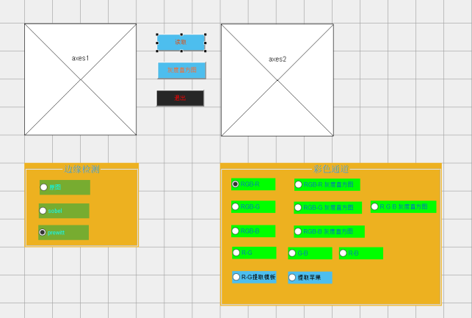
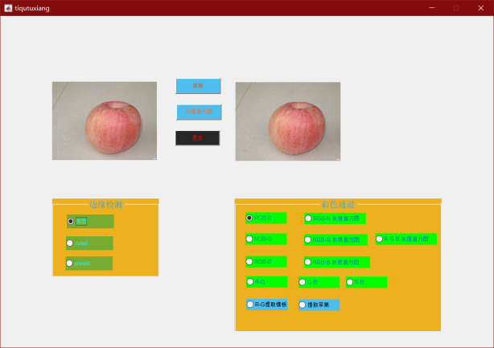
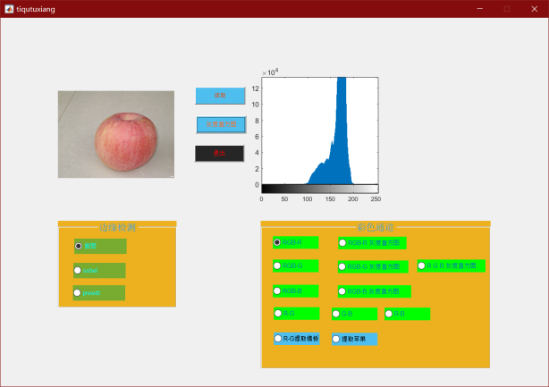
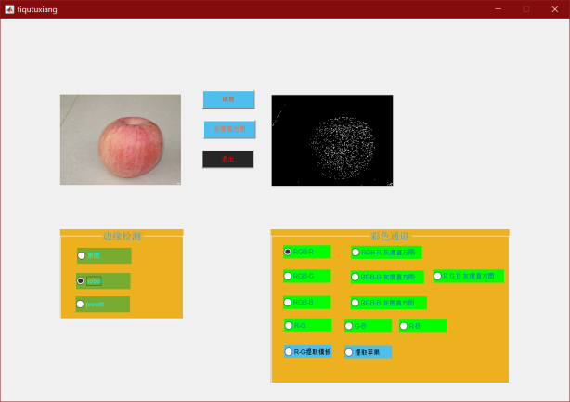
案例4 基于MATLAB GUI的数字图像处理设计
图14-24 设计好的GUI界面
图14-25读取图像后
图14-26 灰度直方图
图14-27 Sobel边缘算子

Slide 25

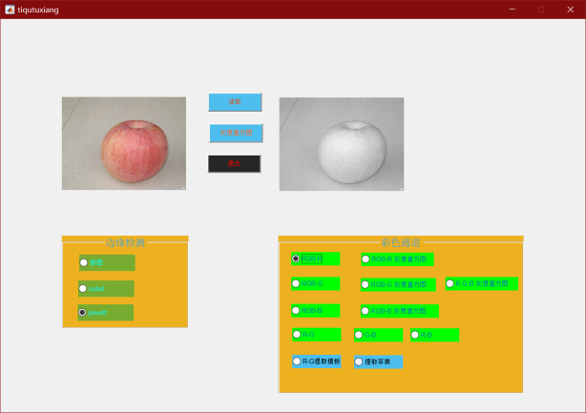
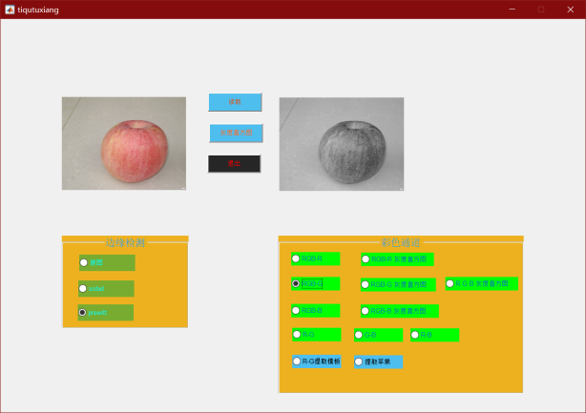
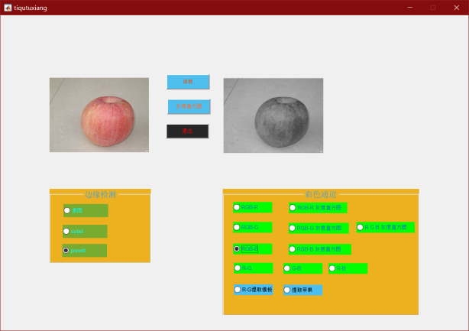
案例4 基于MATLAB GUI的数字图像处理设计
图14-28 prewitt边缘算子
图14-29 RGB-R
图14-30 RGB-G
图14-31 RGB-B

Slide 26
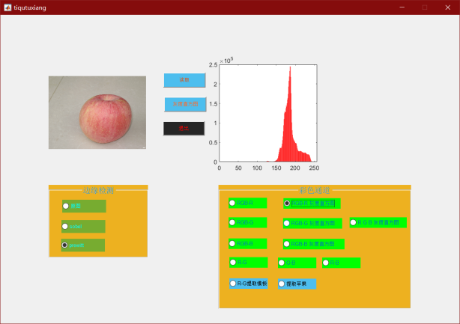
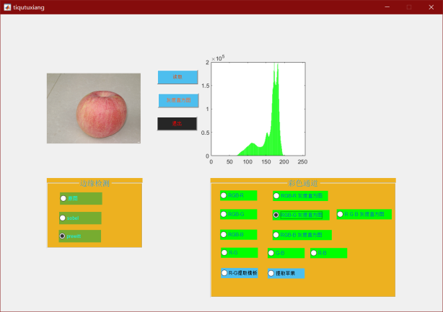
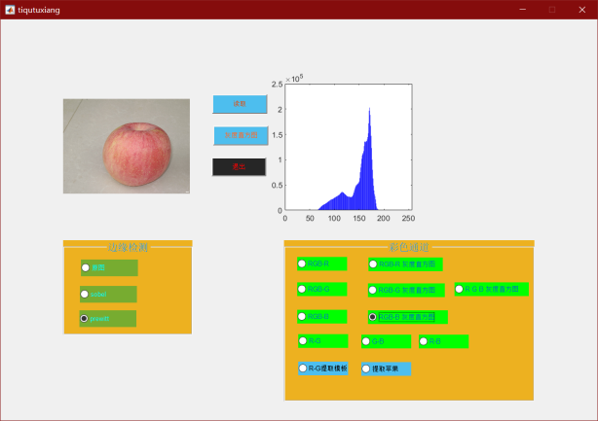
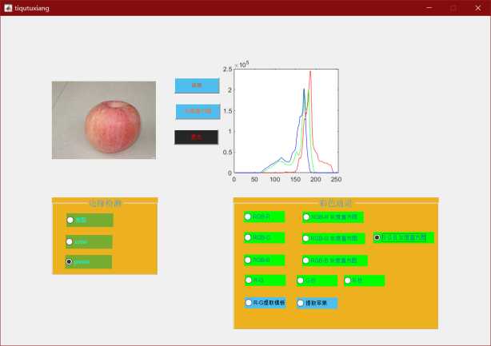
案例4 基于MATLAB GUI的数字图像处理设计
图14-32 RGB-R灰度直方图
图14-33 RGB-G灰度直方图
图14-34 RGB-B灰度直方图
图14-35 R G B 灰度直方图

Slide 27
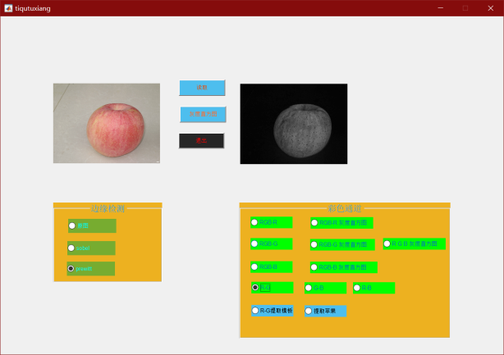

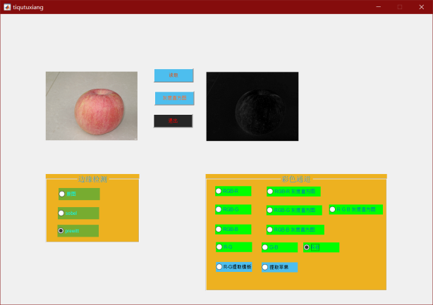

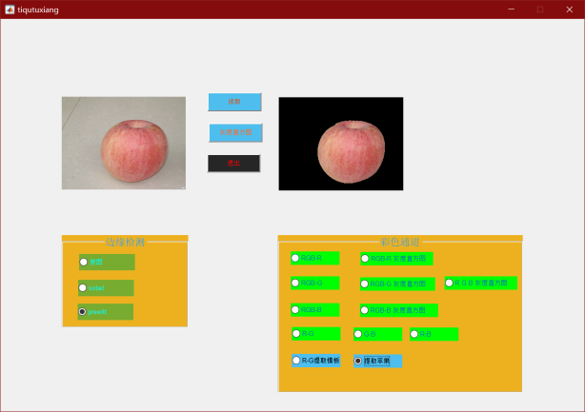
图14-36 R-G
图14-37 G-B
图14-38 R-B
图14-39 R-G提取模板
图14-40 效果完成图

